Slide 1




PROYECTO FINAL
SISTEMA DE GESTIÓN DE SELECCIONES DEPORTIVAS
GUSTAVO BURGOS - JOSEFA GRANDÓN - CAMILA MORALES

Slide 2


Índice
01
CONTEXTO
02
CRONOGRAMA
03
PROCEDIMIENTO ALMACENADOS
04
PRESENTACIÓN LOGIN

Slide 3




CONTEXTO

Slide 4
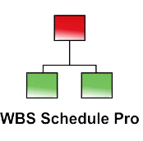
CRONOGRAMA
FASE | FECHA INICIO | FECHA FIN | SEMANA
INICIO | 12-08-2024 | 16-08-2024 | 1
PLANIFICACIÓN | 19-08-2024 | 06-09-2024 | 2-4
EJECUCIÓN | 09-09-2024 | 30-10-2024 | 5-11
MONITOREO Y CONTROL | 30-10-2024 | 15-11-2024 | 12-14
CIERRE | 15-11-2024 | 25-11-2024 | 14-15
ELABORADO CON

Slide 5
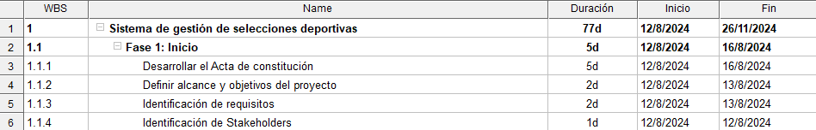
FASE 1: INICIO

Slide 6
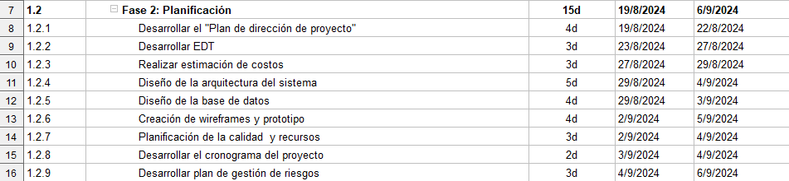
FASE 2: PLANIFICACIÓN

Slide 7
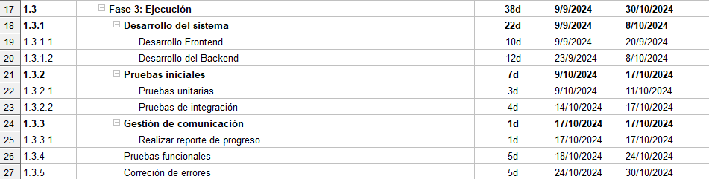
FASE 3: EJECUCIÓN

Slide 8
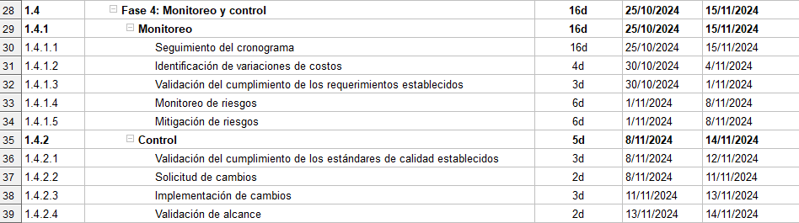
FASE 4: MONITOREO Y CONTROL

Slide 9
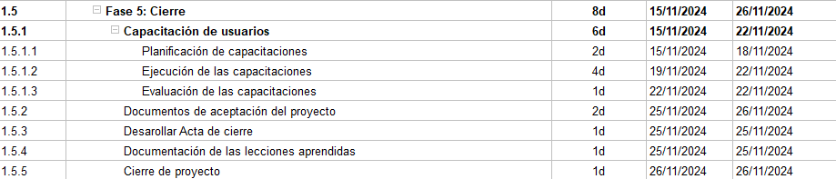
FASE 5: CIERRE

Slide 10

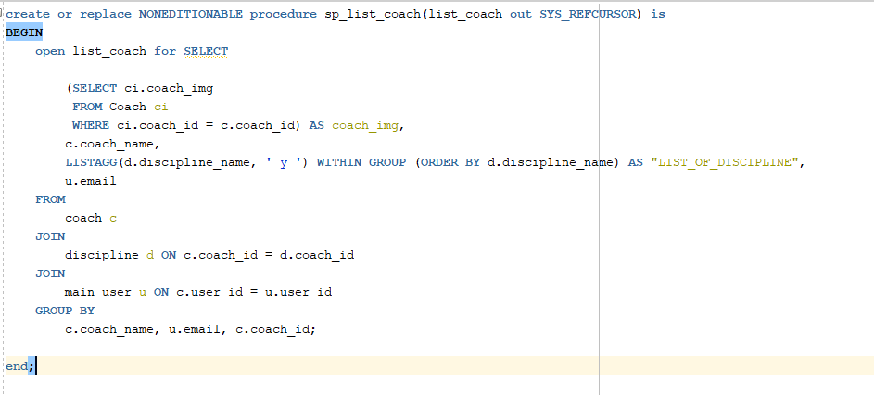
PROCEDIMIENTOS ALMACENADOS

Slide 11
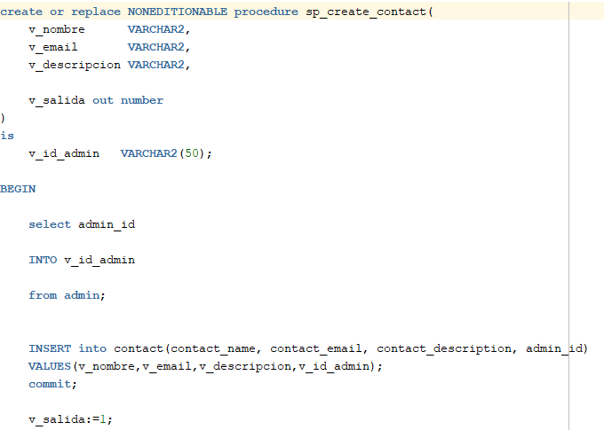
PROCEDIMIENTOS ALMACENADOS

Slide 12







Muchas
Gracias

